Slide 1


Análisis comparativo de modelos predictivos para la estimación de emisión de CO2 de vehículos en Canadá
Sebastian Bonilla - Lorena Mora – Robinsson Sanchez – Libardo Velasco
Sistemas Inteligentes
2022-I
Imagen tomada de colección de vectores Pixabay.com

Slide 2





Resultados y conclusiones
22 -26
Motivación y contextualización
3 - 4
Estado del arte
5 - 13
Bases de datos para investigación
14 - 15
Solución al problema
16 - 21
CONTENIDO
Análisis comparativo de modelos predictivos para la estimación de emisión de CO2 de vehículos en Canadá

Slide 3
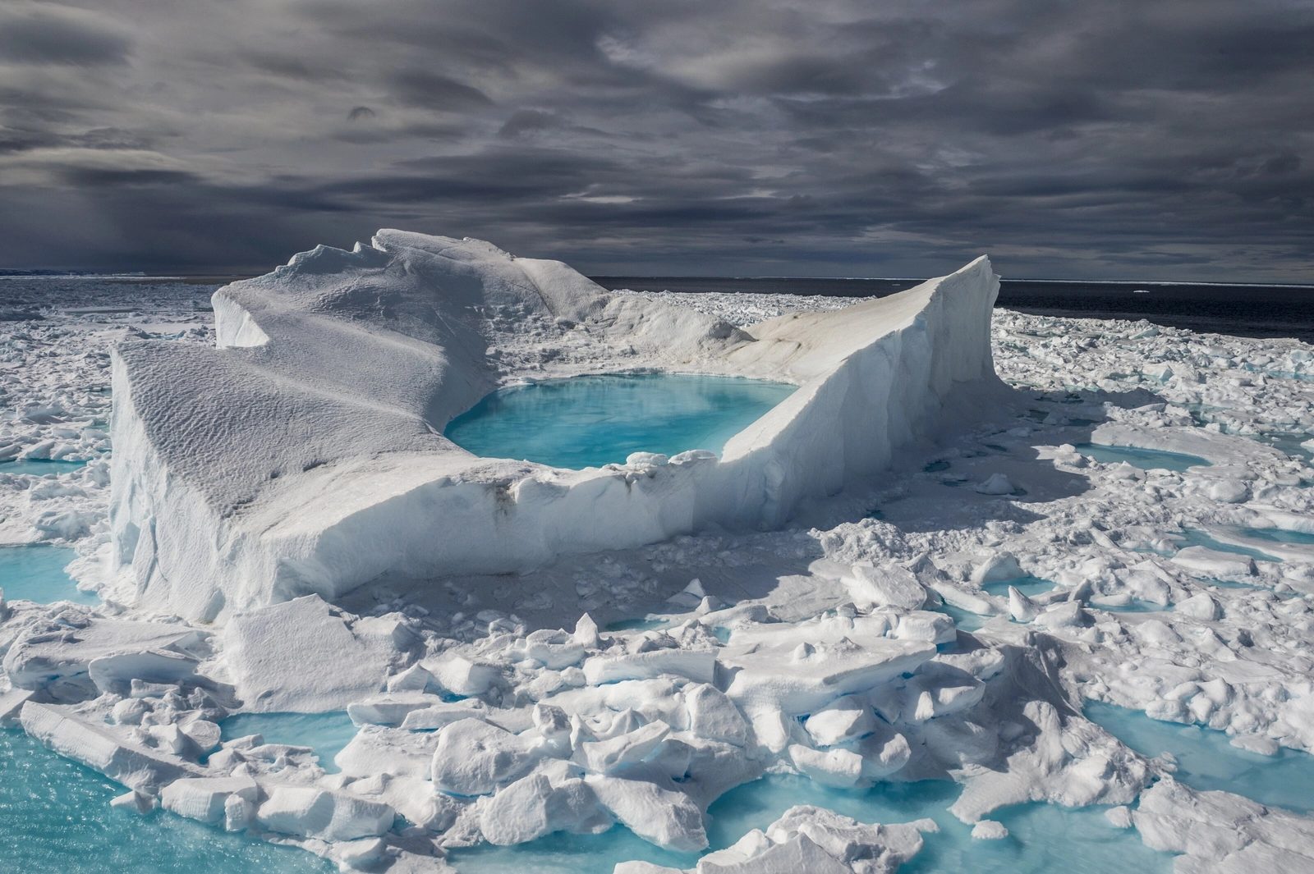

El hielo marino se derrite y pasa de ser blanco a convertirse en charcos turquesa frente a la isla de Baffin, Nunavut, Canadá. Entre 1979 y 2018, la proporción de hielo marino de cinco años o más en el Ártico se ha reducido del 30% al 2%.
FOTOGRAFÍA DE BRIAN SKERRY, COLECCIÓN DE IMÁGENES DE NATIONAL GEOGRAPHIC
Análisis comparativo de modelos predictivos para la estimación de emisión de CO2 de vehículos en Canadá

Slide 4








Motivación y contextualización del problema
El impacto negativo irreversible de las emisiones de gases de efecto invernadero afecta nuestro planeta y bienestar
Gases efecto invernadero
Consecuencias actuales
Factores relevantes de estudio [3]
Métodos de IA
Datos históricos
Comparación de modelos
Impacto significativo
Negativo
Irreversible
Cambio climático [1]
Menor bienestar social [2]
Dióxido de Carbono
CO2
Transporte
Análisis comparativo de modelos predictivos para la estimación de emisión de CO2 de vehículos en Canadá

Slide 5
Estado del arte
Aproximaciones, avances e investigación
Análisis comparativo de modelos predictivos para la estimación de emisión de CO2 de vehículos en Canadá

Slide 6
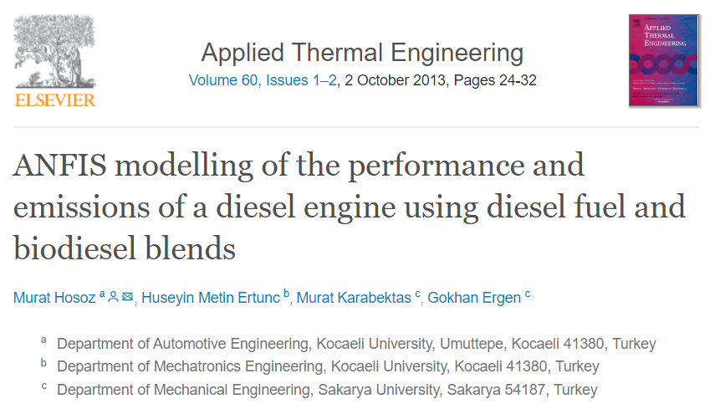
Análisis comparativo de modelos predictivos para la estimación de emisión de CO2 de vehículos en Canadá

Slide 7
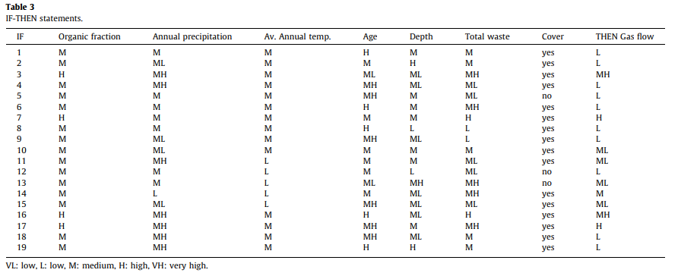
Análisis comparativo de modelos predictivos para la estimación de emisión de CO2 de vehículos en Canadá
Notes:
Los términos lingüísticos utilizados para describir los valores de entrada fueron muy bajo (VL), bajo (L), medio (M), alto (H) y muy alto (VH).
Después de definir las funciones de pertenencia de los conjuntos borrosos utilizados para cada variable, se aplicó la base de reglas. La base de reglas consistía en reglas difusas que reemplazaban el modelado matemático y describían el comportamiento del sistema. Estas reglas tenían la forma de declaraciones IF-THEN. Para este modelo se crearon 19 declaraciones para definir el comportamiento del sistema en diferentes condiciones de operación. Los rellenos sanitarios varían según las diferentes condiciones operativas que dependen de las condiciones climáticas y las características de los desechos, que incluyen la precipitación anual promedio, la temperatura diaria promedio, la fracción biodegradable de los desechos, la profundidad y edad del relleno sanitario y las cantidades enterradas.

Slide 8
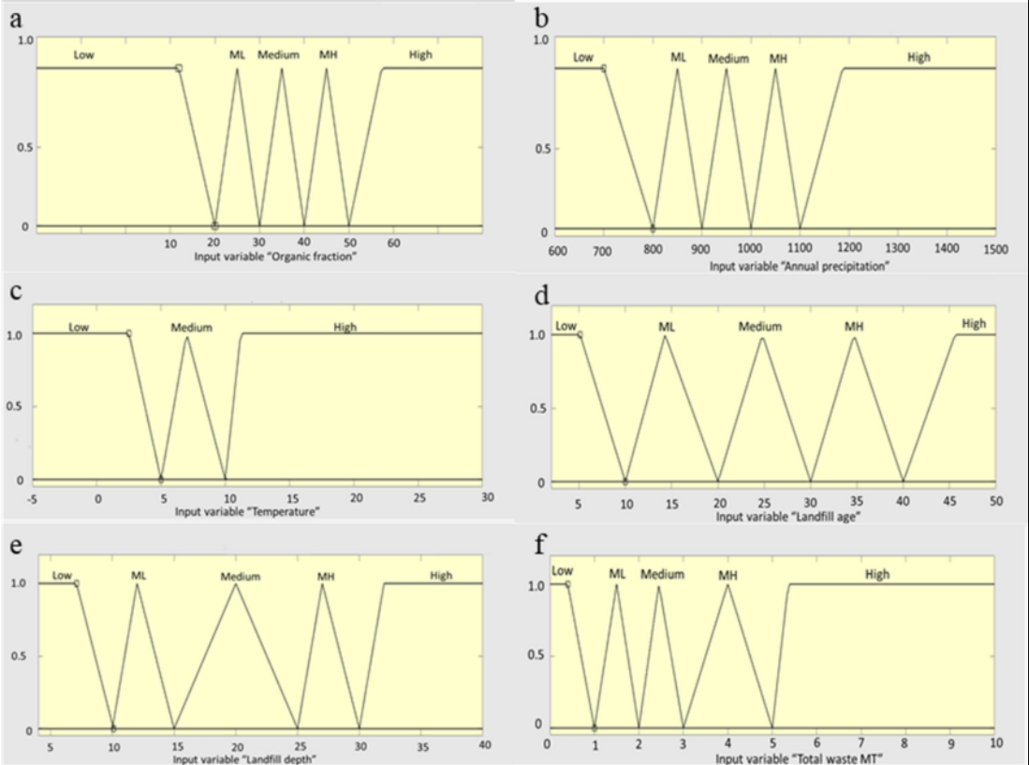
Puntos clave
Análisis comparativo de modelos predictivos para la estimación de emisión de CO2 de vehículos en Canadá
Notes:
Funciones de pertenencia de los parámetros de entrada. (a. fracción orgánica, b. precipitación anual, c. temperatura, d. antigüedad del vertedero, e. profundidad del vertedero, f. cantidad total de residuos).

Slide 9
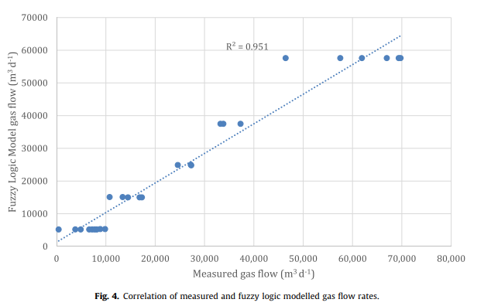
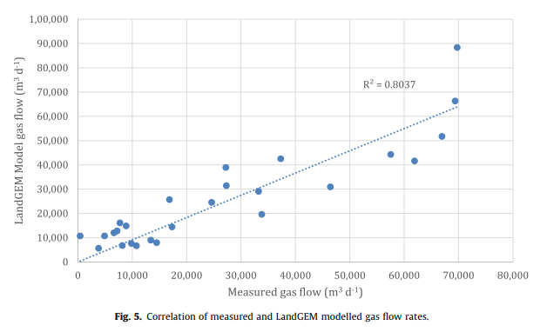
Puntos clave
La Fig. 4 muestra las estimaciones del modelo borroso de las tasas de generación de gas en comparación con los datos reales medidos en el sitio. El coeficiente de determinación (R ²) se utilizó para medir la precisión (bondad de ajuste) de la predicción del modelo borroso mediante la cuantificación del ajuste entre los datos medidos y los resultados del modelo.
La Fig. 5 muestra las tasas de generación de gas calculadas usando el modelo LandGEM en comparación con los datos reales medidos. Similar a la figura anterior, el modelo LandGEM mostró una tendencia aceptable en la predicción de tasas de generación de metano con el coeficiente de determinación de 0.804.
Análisis comparativo de modelos predictivos para la estimación de emisión de CO2 de vehículos en Canadá
Notes:
Fig. 4. Se empleó la regresión lineal para representar la relación entre los datos borrosos y los reales. El modelo mostró buenos resultados en la predicción de las tasas de generación de metano. Los resultados del modelo mostraron una pequeña desviación de los caudales de gas medidos y el coeficiente de determinación fue 0,951. Además, la eficiencia de NSE se calculó en 0,95, lo que muestra cómo el modelo se acerca a los valores observados. Para mejorar aún más el ajuste, se podrían incorporar más variables para describir mejor el sistema de biodegradación, como la temperatura dentro del vertedero. Los cuatro rellenos sanitarios en Ottaw
Al comparar los dos ajustes ( Fig. 4 , Fig. 5 ), el modelo basado en lógica difusa dio como resultado predicciones de mayor precisión del flujo de gas que el modelo LandGEM. La precisión de los modelos se investigó más a fondo utilizando los indicadores descritos anteriormente (Ecs. (9) , (10)) para comparar entre los dos modelos. En consecuencia, se calculó que RMSE era 5090 y 9361 para los modelos borroso y LandGEM, respectivamente, mientras que NSE resultó ser 0,95 y 0,82 para los modelos borroso y LandGEM, respectivamente. El modelo borroso mostró un ajuste moderado que es alrededor del 7% del valor más grande.a, Londres, Windsor y Niagara registraron los niveles más altos de producción de metano que superaron los 20 millones de m³ /año.

Slide 10

Análisis comparativo de modelos predictivos para la estimación de emisión de CO2 de vehículos en Canadá

Slide 11
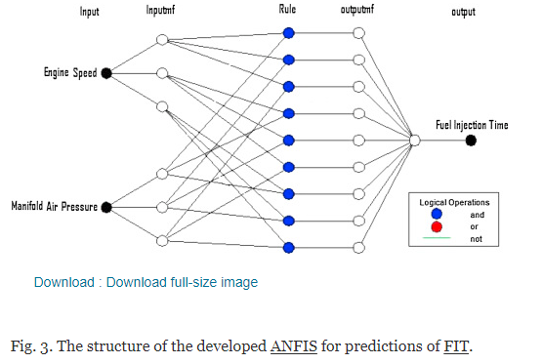
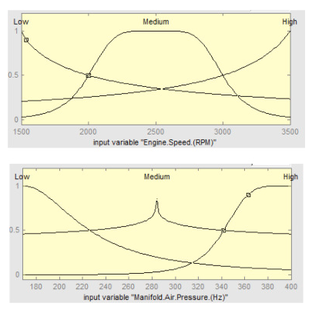
Puntos clave
Análisis comparativo de modelos predictivos para la estimación de emisión de CO2 de vehículos en Canadá

Slide 12
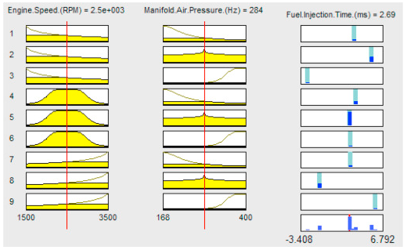
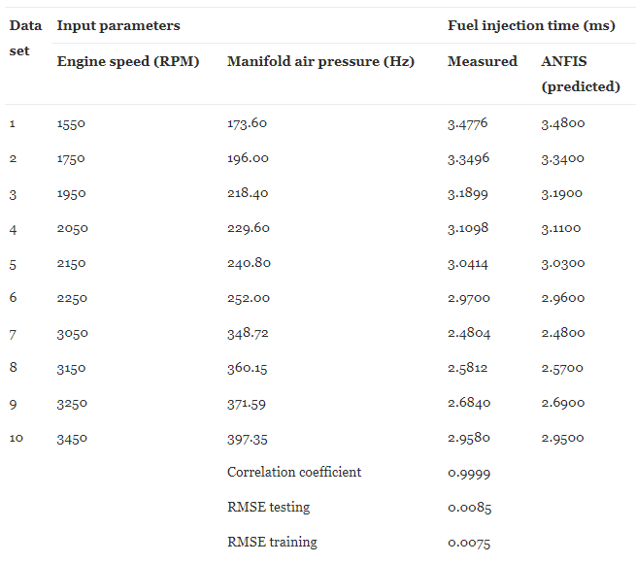
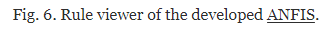
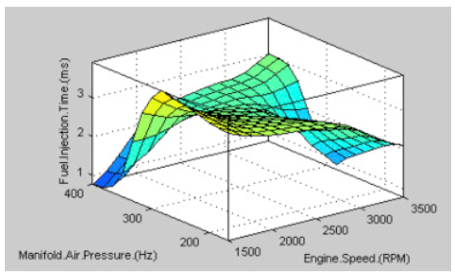
Puntos clave
Análisis comparativo de modelos predictivos para la estimación de emisión de CO2 de vehículos en Canadá

Slide 13
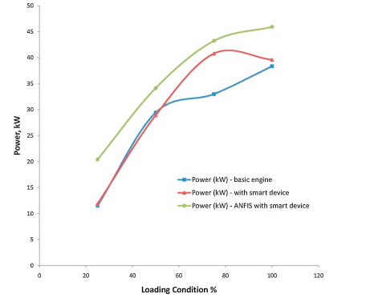
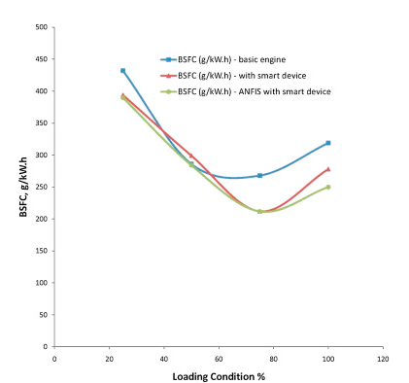
Puntos clave
Análisis comparativo de modelos predictivos para la estimación de emisión de CO2 de vehículos en Canadá

Slide 14
Bases de datos para investigación
Metodología CRISP-DM
Análisis comparativo de modelos predictivos para la estimación de emisión de CO2 de vehículos en Canadá

Slide 15


Bases de datos para investigación
01
02
Año
Clase del vehículo
Decreto 749
03
04
Tamaño del motor
Cilindros del motor
1995 – 2022
Datos abiertos
Emisiones estimadas de CO2 de vehículos ligeros nuevos en Canadá
Consumo de litros de combustible por cada 100 KM tanto en la ciudad como en carretera
05
Tipos de combustible
06
Decreto 749
Cantidad de CO2 emitido por vehículos livianos (turismos, furgonetas, camionetas y SUV) disponibles para la venta en Canadá
07
Análisis comparativo de modelos predictivos para la estimación de emisión de CO2 de vehículos en Canadá

Slide 16
Solución del Problema
Metodología CRISP-DM
Análisis comparativo de modelos predictivos para la estimación de emisión de CO2 de vehículos en Canadá

Slide 17
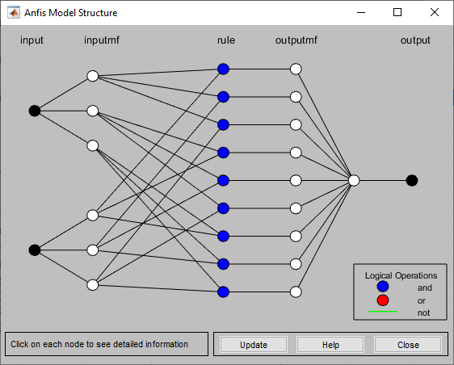
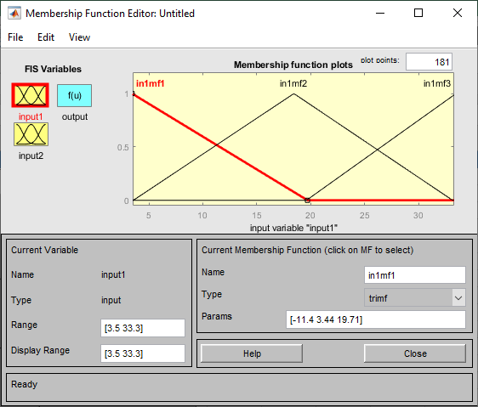
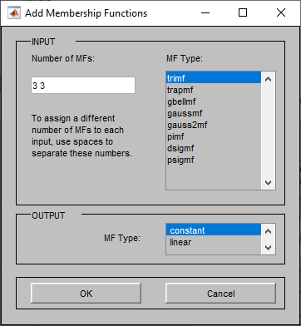
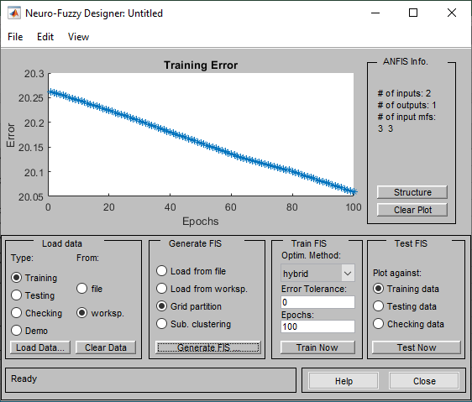
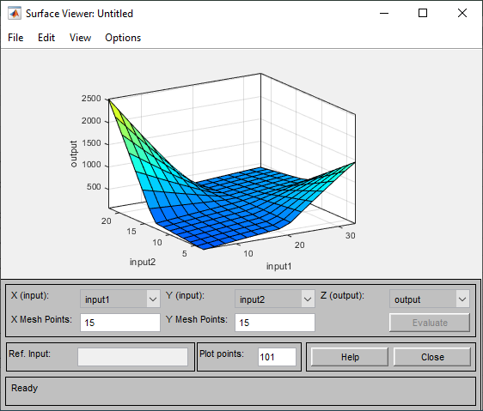
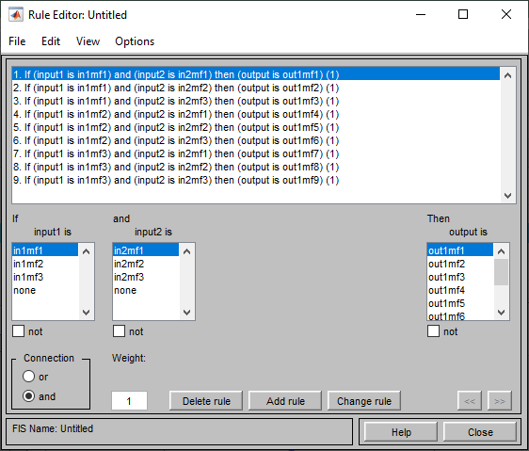
Lógica Difusa
Proceso ANFIS - MatLab.
Análisis comparativo de modelos predictivos para la estimación de emisión de CO2 de vehículos en Canadá

Slide 18

Resultados y Conclusiones
Análisis comparativo de modelos predictivos para la estimación de emisión de CO2 de vehículos en Canadá

Slide 19
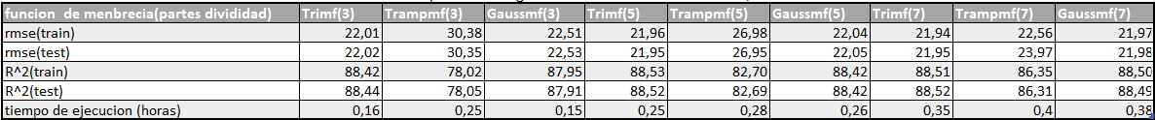
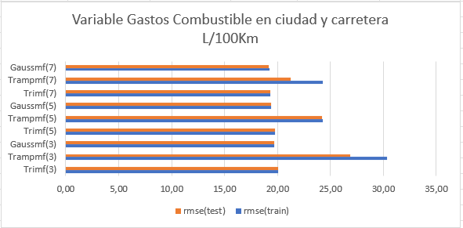
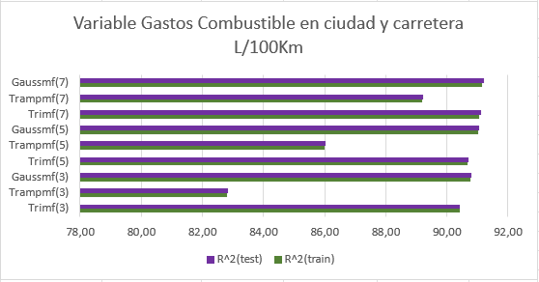
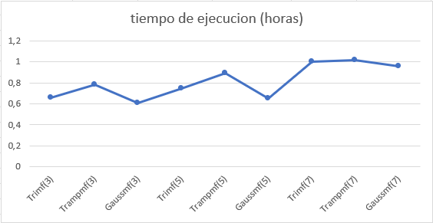
Lógica Difusa
Variable gasto de combustible en ciudad en L/100Km
Análisis comparativo de modelos predictivos para la estimación de emisión de CO2 de vehículos en Canadá

Slide 20
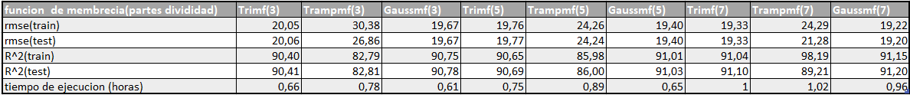
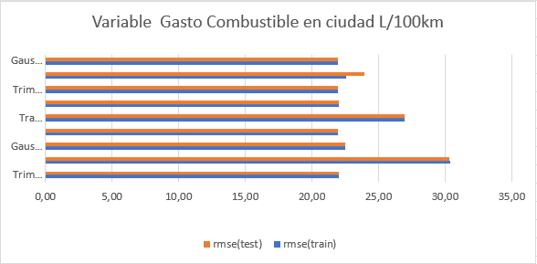
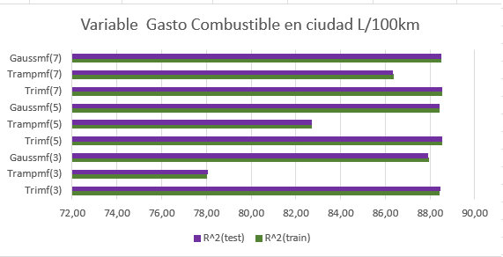
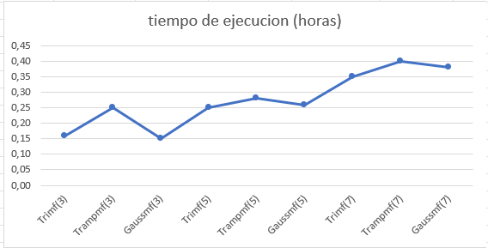
Lógica Difusa
Variable Gastos Combustible en ciudad y carretera L/100Km
Análisis comparativo de modelos predictivos para la estimación de emisión de CO2 de vehículos en Canadá

Slide 21
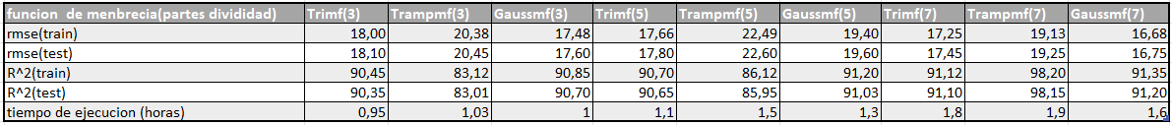
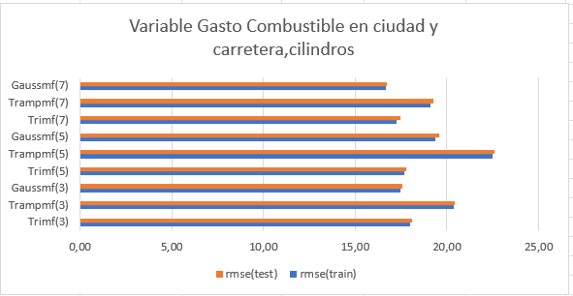
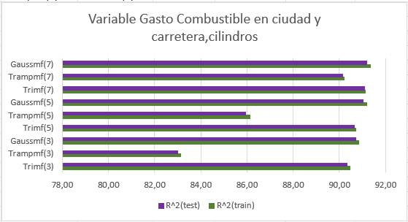
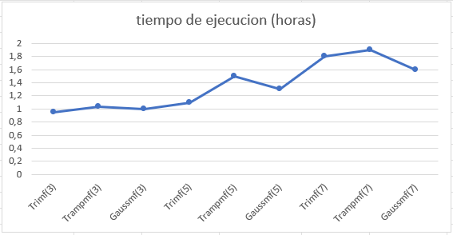
Lógica Difusa
Variable Gastos Combustible en ciudad, carretera y cilindros.
Análisis comparativo de modelos predictivos para la estimación de emisión de CO2 de vehículos en Canadá

Slide 22
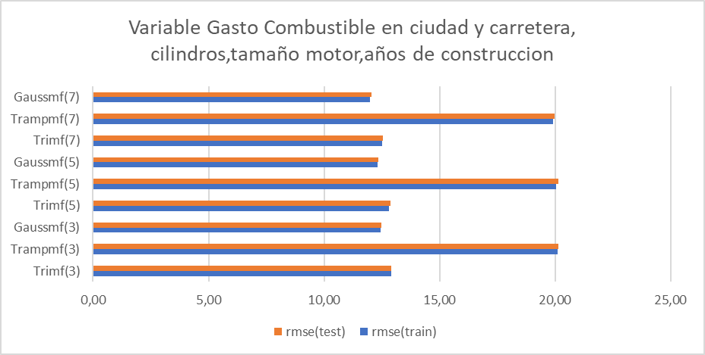
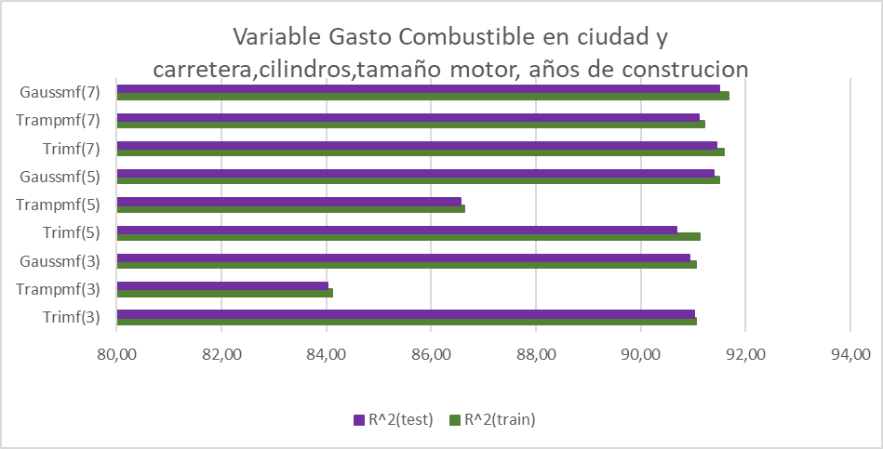
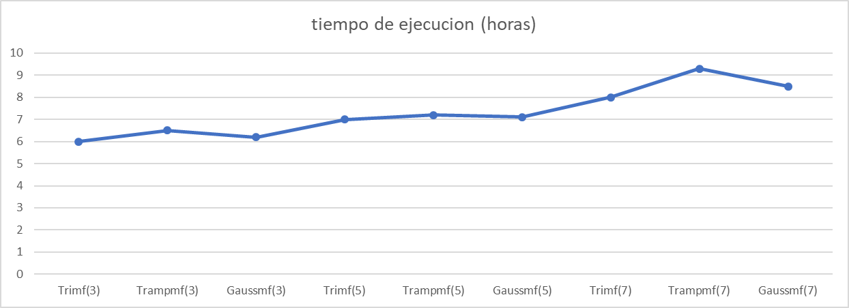
Lógica Difusa
Variable Gastos Combustible en ciudad, carretera, cilindros, tamaño motor y año de creación del vehículo
Análisis comparativo de modelos predictivos para la estimación de emisión de CO2 de vehículos en Canadá

Slide 23
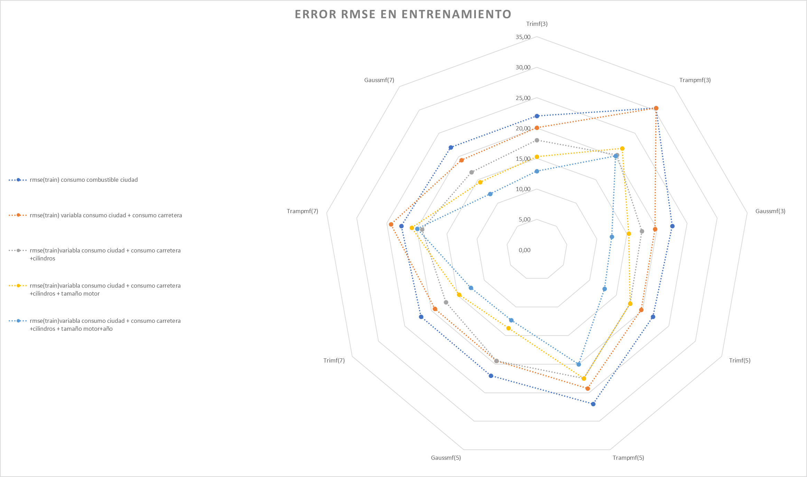
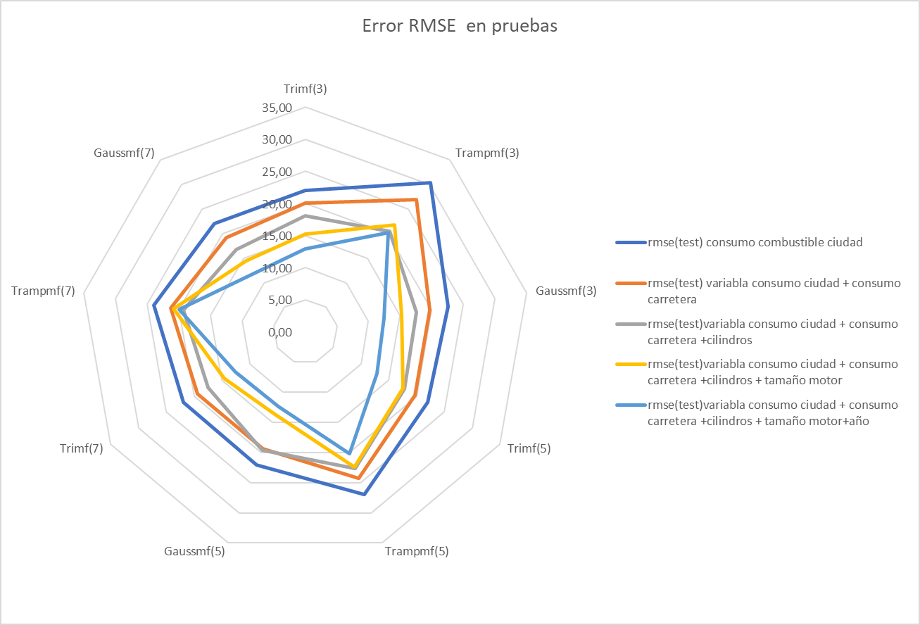
Resultados unificados
Análisis comparativo de modelos predictivos para la estimación de emisión de CO2 de vehículos en Canadá
Notes:
La estadística RMSE proporciona información sobre el rendimiento a corto plazo de un modelo al permitir una comparación término por término de la diferencia real entre el valor estimado y el valor medido [140] . Cuanto menor sea el valor, mejor será el rendimiento del modelo. Un inconveniente de esta prueba es que algunos errores grandes en la suma pueden producir un aumento significativo en RMSE. Además, la prueba no diferencia entre subestimación y sobreestimación [141] .

Slide 24
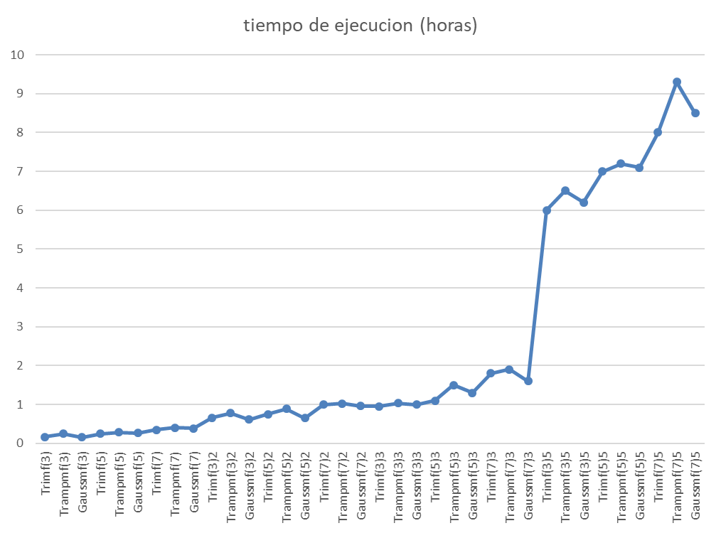
Resultados unificados
Análisis comparativo de modelos predictivos para la estimación de emisión de CO2 de vehículos en Canadá
Notes:
El objetivo original de calcular R 2 , o predecir resultados futuros, o probar hipótesis, se basa en otros datos relevantes. Este método mide qué tan bien se logran los resultados con el modelo repetido, en función de la proporción de la variación total de los resultados según lo descrito por el modelo ( Nabavi-Pelesaraei et al., 2019b ).

Slide 25
Conclusiones
En estudios anteriores la lógica difusa a demostrado ser efectiva en problemas complejos en su modelamiento matemático o en aquellos donde los datos sean escasos y por estas razones para entender el problema solo se cuenta con la experiencia de la personas, generando variables de tipo lingüístico, que se deben procesar para generar una respuesta numérica en el sistema
La cantidad de variables y de divisiones del universo de discurso aumenta el tiempo de ejecución esto debido a que por cada variable y por cada división del universo de discurso, se aumentan el numero de reglas a sintonizar exponencialmente
Entre más divisiones del universo de discurso se tengan por cada variable que se agregue al modelo, el error RMSE disminuye, esto debido a que el dominio de cada función de pertenecía es menor, por ende, el área de la misma es menor. Al colocar dentro del universo de discurso las variables de entrada, el área generada por las intersecciones de las funciones de pertenencia implicadas será menor con relación al universo de discurso. Al apli-car el método de centroide para defusificar, el valor obtenido estará más cerca del esperado.
Para este problema de predicción el mejor modelo basándonos en el menor error se genera utilizando las 5 variables mencionadas, un tipo de función de pertenencia Gaussiana y dividiendo el universo de discurso en 7 partes, generando un error R de entrenamiento del 11.98% y de prueba del 12.05%, pero esta configuración requiere para completar el entrenamiento con 100 épocas, 8.5 horas de trabajo, debido a la cantidad de reglas que se crean y a los dominios y rangos que por cada iteración se van ajustando
Análisis comparativo de modelos predictivos para la estimación de emisión de CO2 de vehículos en Canadá

Slide 26
Bibliografía
Government of Canada. (2022). Fuel consumption ratings.
Sistemas Anfis. Tomado en línea de https://sisbib.unmsm.edu.pe/bibvirtualdata/Tesis/Ingenie/chahuara_qj/Cap2.pdf
Funcionamiento del editor ANFIS en Matlab. Tomado en línea de https://la.mathworks.com/help/fuzzy/types-of-fuzzy-inference-systems.html
Sistemas Anfis. Tomado en línea de https://core.ac.uk/download/pdf/153569963.pdf
https://www-sciencedirect-com.ezproxy.javeriana.edu.co/science/article/pii/S1743967115000082#fig3
https://www-sciencedirect-com.ezproxy.javeriana.edu.co/science/article/pii/S1359431113004651
Análisis comparativo de modelos predictivos para la estimación de emisión de CO2 de vehículos en Canadá

Slide 27

AGRADECEMOS SU ATENCIÓN
Análisis comparativo de modelos predictivos para la estimación de emisión de CO2 de vehículos en Canadá

